Slide 1
Мозг млекопитающих.
Наивысшего развития нервная система достигла у млекопитающих. Она состоит из тех же отделов, что и у всех позвоночных, но головной мозг развит значительно сильнее. Самый крупный его отдел – большие полушария головного мозга, поверхность которых – кора – состоит из миллиардов нервных клеток. Кора у большинства не гладкая, а образует многочисленные борозды и извилины. Кора полушарий регулирует и направляет работу всех органов, с ней связаны и сознание человека, его память, мышление, трудовая деятельность.

Slide 2
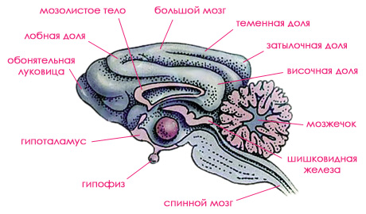
Строение мозга млекопитающих.

Slide 3
Мозг человека.
Головной мозг человека (лат. encephalon) является органом центральной нервной системы, состоящей из множества взаимосвязанных между собой нервных клеток и их отростков.
Головной мозг человека занимает всю полость мозгового отдела черепа, кости которого защищают головной мозг от внешних механических повреждений. B процессе роста и развития головной мозг принимает форму черепа. Внешне мозг напоминает студенистую массу желтоватого цвета, поэтому в древности считали, что это вещество, которое охлаждает кровь, и при бальзамировании трупов его не хранили.

Slide 4
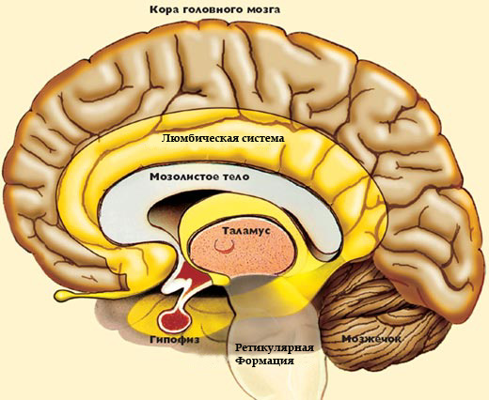
Строение мозга человека.

